Slide 1
Lær å bruke Norge.no – veiviseren til offentlige tjenester på nett
Notes:
Manus:*
I dette kurset får du lære å bruke Norge.no til å finne og logge inn til offentlige tjenester på nett.
Bakgrunnsinformasjon til læreren:**
I dette kurset skal deltakerene lære å finne digitale tjenester (selvbetjeningstjenester) på Norge.no. I kurset viser vi fremgangsmåten frem til en kommer til innloggingbildet for tjenesten (dersom det er en innloggingstjeneste en skal finne). Kurset viser ikke hvordan en logger inn med de ulike elektroniske ID-ene. Det er laget egne kurs om dette.
Kursdeltakerene trenger ikke elektronisk ID for å løse oppgavene i dette kurset.
Men dersom kursdeltakerene også skal kunne logge inn til tjenestene, må de ha skaffet seg en e-ID før kurset. e-IDer som kan brukes til innlogging til tjenester fra det offentlige via ID-porten, er: MinID, BankID, BankID på mobil, Buypass og Commfides.
*«Manus:» Det som læreren kan lese opp for å forklare informasjonen i lysbildene.
**«Bakgrunnsinformasjon til læreren:» Dette er informasjon for læraren slik at han eller hun kan svare på spørsmål fra deltakerene og ha noe mer kunnskap om Norge.no.

Slide 2
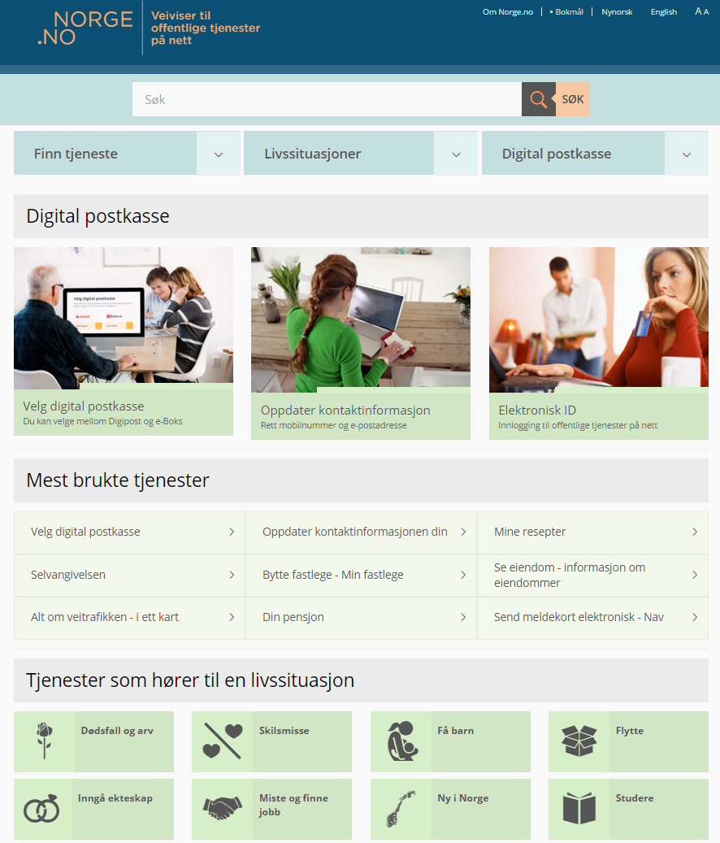
Hva er Norge.no?
Veiviser til
digitale tjenester (selvbetjeningsløsninger)
fra stat og kommuner
Notes:
Manus:
På Norge.no finner du digitale tjenester fra offentlige virksomheter, også nevnt som selvbetjeningsløsninger eller tjenester på nett. Mange av tjenestene tilsvarer de skjema vi tidligere fikk på papir.
På Norge.no finner du digitale tjenester fra det offentlige. Med ‘det offentlige’ eller ‘offentlig sektor’ meiner vi statlige virksomheter, fylkeskommuner og kommuner, og altså ikke privat næringsliv, privatpersoner og lignende.
På Norge.no finner en også informasjon om hvordan en kan skaffe seg en digital postkasse. Dette er tema for et annet kurs, og blir ikke tatt med her i dette kurset.
Bakgrunnsinformasjon til læreren:
Norge.no inneholder innbyggerrettede tjenester, ikke tjenester for næringslivet.

Slide 3
Eksempel på digitale tjenester på Norge.no
Meld flytting
Din pensjon – oversikt over din egen pensjon
Bestill helsetrygdkort
Søk om bostøtte
Finn informasjon om eiendommer på digitale kart
Notes:
Bakgrunnsinformasjon til læreren:
Begrepet ‘digitale tjenester’ er vidt, og vi har ingen felles definisjon av begrepet. På Norge.no regner vi disse type tjenester som digitale tjenester:
søknadsskjema som kan fyllest ut på nett og sendes inn via en egen send-knapp (t.d. søknad om endring av navn)
oppslag i register (t.d. motorvognregisteret)
kalkulatorer (t.d pensjonskalkulator)
bestilling av dokument (t.d. skattekort)
innbetaling av avgifter m.m. til offentlige etater (t.d. betaling av jegeravgift)
digitale kart (t.d. Se eiendom der du kan finne informasjon om eiendommer i landet, se informasjon fra grunnboken og se hva som er tinglyst.)

Slide 4
Tre måter å finne tjenester på Norge.no
Finn tjeneste
Søk
Livssituasjoner
2
1
3
3
Notes:
Manus:
Du kan finne tjenester på Norge.no på 3 måter:
Via menyen ‘Finn tjeneste’
Via ‘Søk’ oppe på siden
Via ‘Livssituasjoner’ som du finner både blant menyene oppe på siden og som egne bokser med ikon nederst på siden.

Slide 5
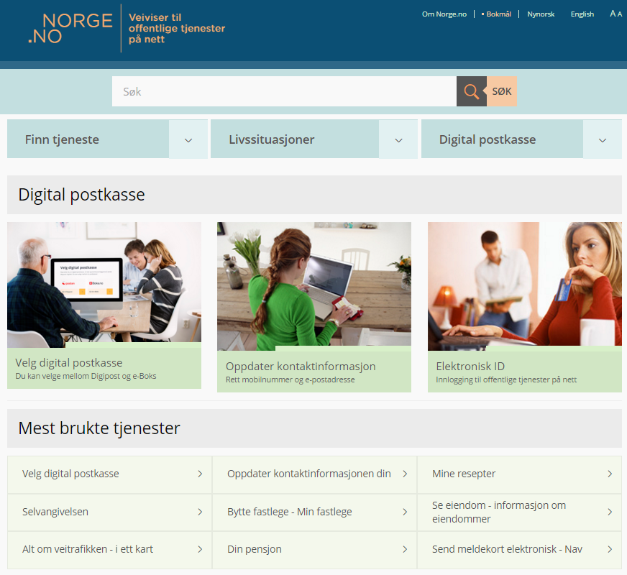
Finn tjenester via menyen «Finn tjeneste»
Klikk på menyen «Finn tjeneste»
Notes:
Manus:
(Metode 1: Menyen ‘Finn tjeneste’. )
Vi starter først med å vise hvordan du kan finne tjenester på Norge.no via menyen ‘Finn tjeneste’.
Klikk på det blå menypunktet ‘Finn tjeneste’. Du får da opp en nedtrekksmeny med tema.

Slide 6
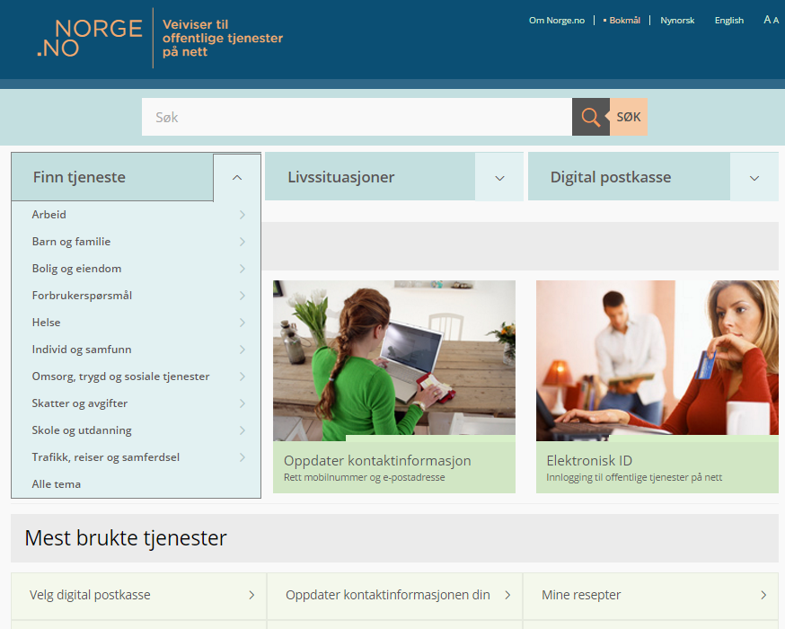
Få frem nedtrekksmenyen
Klikk på aktuelt tema
Notes:
Manus:
Når en klikker på menypunktet ‘Finn tjeneste’, kommer nedtrekksmenyen til syne. Klikk så på det temaet som tjenesten du vil finne, hører til under. I eksempelet vårt skal du flytte til ny leilighet og du skal derfor melde flytting.

Slide 7
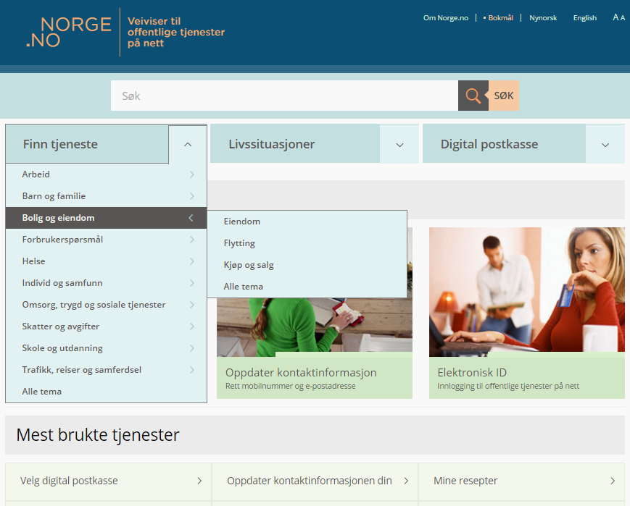
Klikk i neste nedtrekksmeny
Klikk på «Flytting»
Notes:
Manus:
Når du har klikket på ‘Bolig og eiendom’, får du opp en ny nedtrekksmeny. Du skal finne skjema for melding om flytting og klikker derfor på ‘Flytting’.

Slide 8
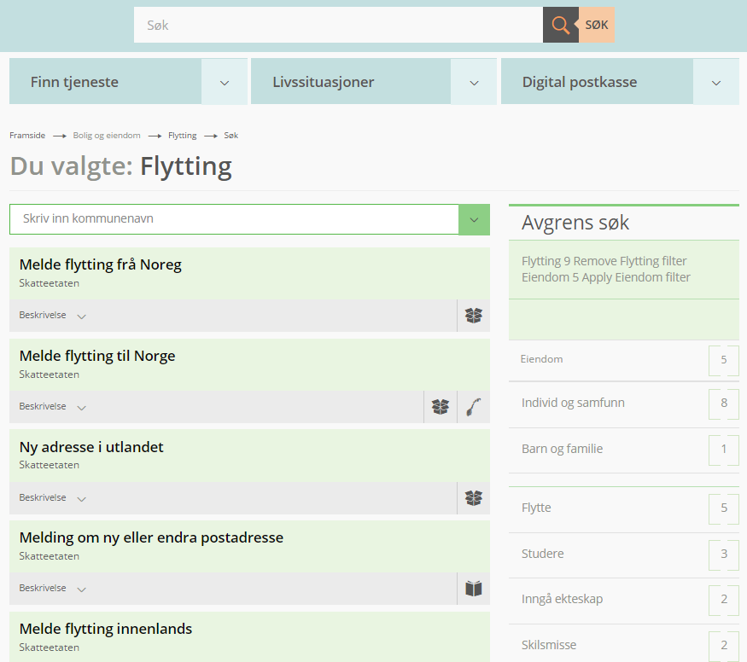
Velg tjeneste i listen under «Flytting»
Klikk på tittelen for å gå til tjenesten
Notes:
Manus:
Klikk på navnet på tjenesten, altså på linjen ‘Melde flytting innenlands’, for å komme til selve tjenesten.
Når du holder musepekeren over tittelen på en tjeneste, blir tjenesten markert med en understreking. Dette viser at tittelen er en lenke.
Bakgrunnsinformasjon til læreren:
Under navnet på tjenesten, står det hvilken statlig virksomhet eller kommune som er ansvarlig for tjenesten, i dette tilfelle skatteetaten.
Symbolene som ligger helt til høyre i det grå feltet, viser til hvilken ‘Livssituasjon’ en også kan finne disse tjenestene under. Dette blir nærmere omtalt senere når deltakarene skal finne tjenester via ‘Livssituasjoner’.

Slide 9
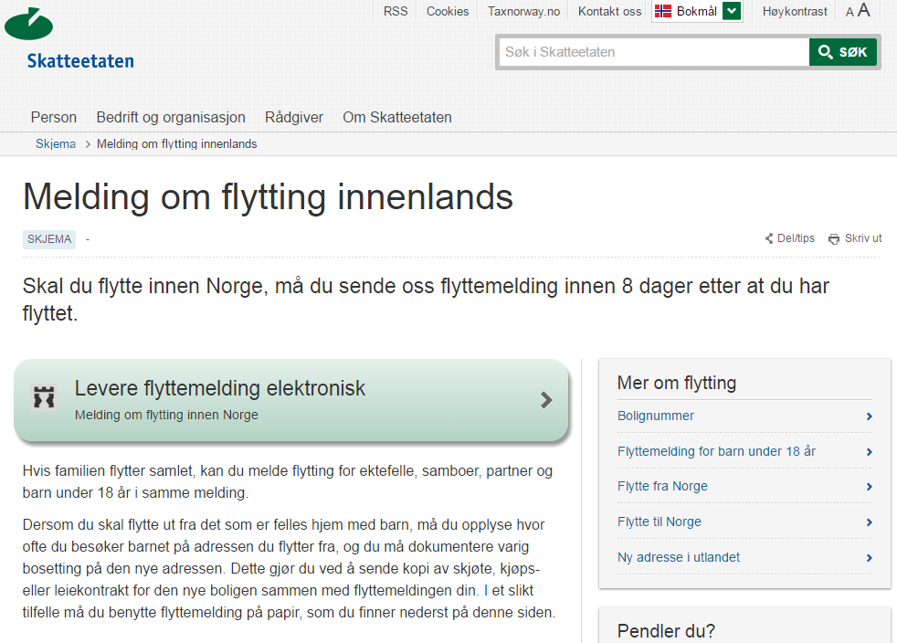
Du kommer til skatteetaten sin nettside
Klikk her for å logge inn
Notes:
Manus:
Når du har klikket på tittelen til tjenesten, altså på lenken, kommer du til skatteetaten sin nettside.

Slide 10
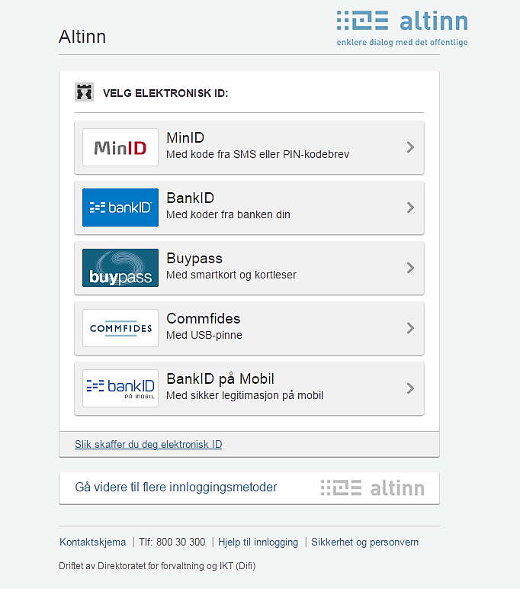
Logg inn via ID-porten
Velg den elektronisk ID-en du vil bruke,
og følg veiledningen
du får
Notes:
Bakgrunnsinformasjon til læreren:
Hvordan du logger inn til tjenester fra det offentlige via ID-porten, er forklart i egne kurs/presentasjoner.

Slide 11
Finn tjeneste via «Søk»
Skriv inn søkeordet i søkefeltet.
Klikk deretter på «SØK».
1
2
Notes:
Manus:
(Metode 2: Søk via søkefunksjonen oppe på siden)
Nå skal vi finne tjenester ved å bruke søkefunksjonen på Norge.no. Skriv inn et søkeeord i søkefeltet oppe på siden. Klikk deretter på ‘SØK’. I dette tilffellet har vi valgt søkeordet ‘alderspensjon’.
Bakgrunnsinformasjon til læreren:
En kan også trykke ‘Enter’ i steden for å klikke på ‘Søk’ for å få opp resultatlisten.

Slide 12
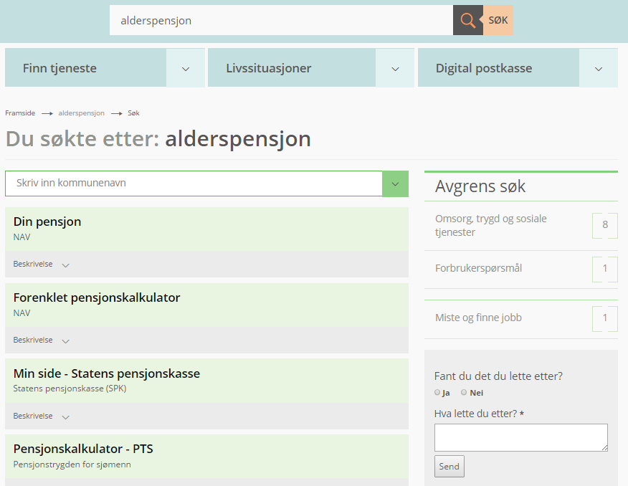
Søkeordet «alderspensjon» gir dette resultatet
Klikk på den tjenesten du ønsker
Notes:
Manus:
Søkeordet «alderspensjon» gir dette resultatet. Klikk på den tjenesten du ønsker.

Slide 13
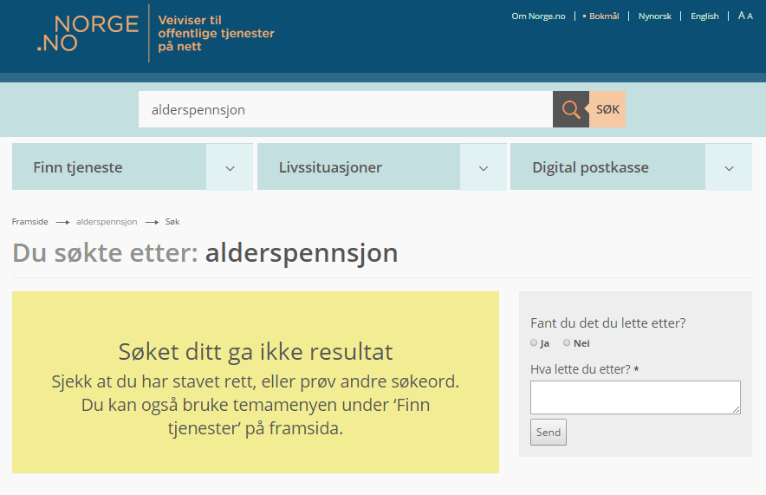
Feil søkeord – prøv på nytt!
Sjekk stavemåten eller prøv et nytt ord
Notes:
Manus:
Får du feilmelding etter å ha søkt, er det lurt å sjekke om ordet er stavet riktig. Prøv så andre nøkkelord, gjerne et mer vanlig ord.

Slide 14
Finn tjeneste via «Livssituasjoner»
Klikk enten på «Livssituasjoner» i menyen
eller på et av ikonene
1
2
Notes:
Manus:
(Metode 3: ‘Livssituasjoner’.)
Under menypunktet ‘Livssituasjoner’ er det samlet tjenester som er aktuelle å bruke i en gitt livssituasjon. Her er det samlet tjenester for åtte livssituasjoner.
Du finner livssituasjonene med hvert sitt ikon nederst på fremsiden. De ligger også under menyen ‘Livssituasjoner’ oppe på siden.

Slide 15
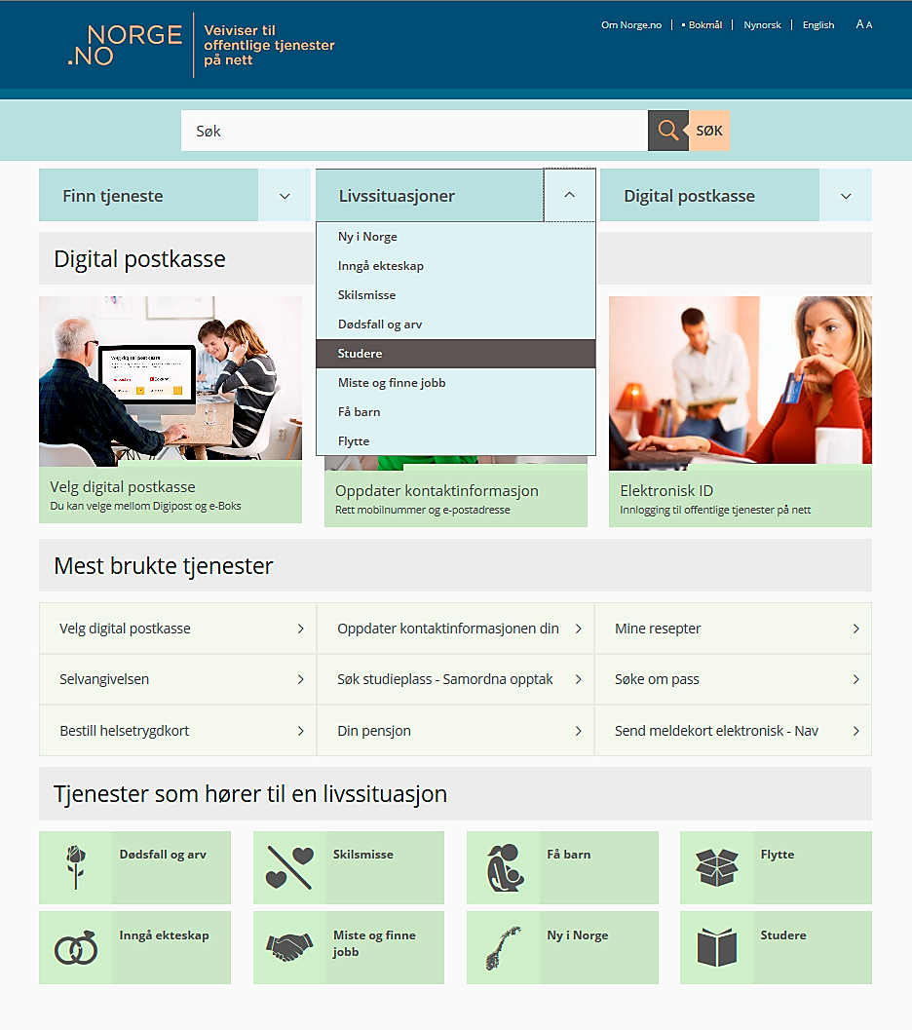
Nedtrekksmenyen under «Livssituasjoner»
Klikk på en av livs-situasjonene
Notes:
Manus:
Når du klikker på menypunktet ‘Livssituasjoner’ oppe på framsiden, kommer nedtrekksmenyen med de ulike livssituasjonene frem. Dette er de samme livssituasjonene som du finner nede på framsiden.
Klikk for eksempel på livssituasjonen ‘Studere’.

Slide 16
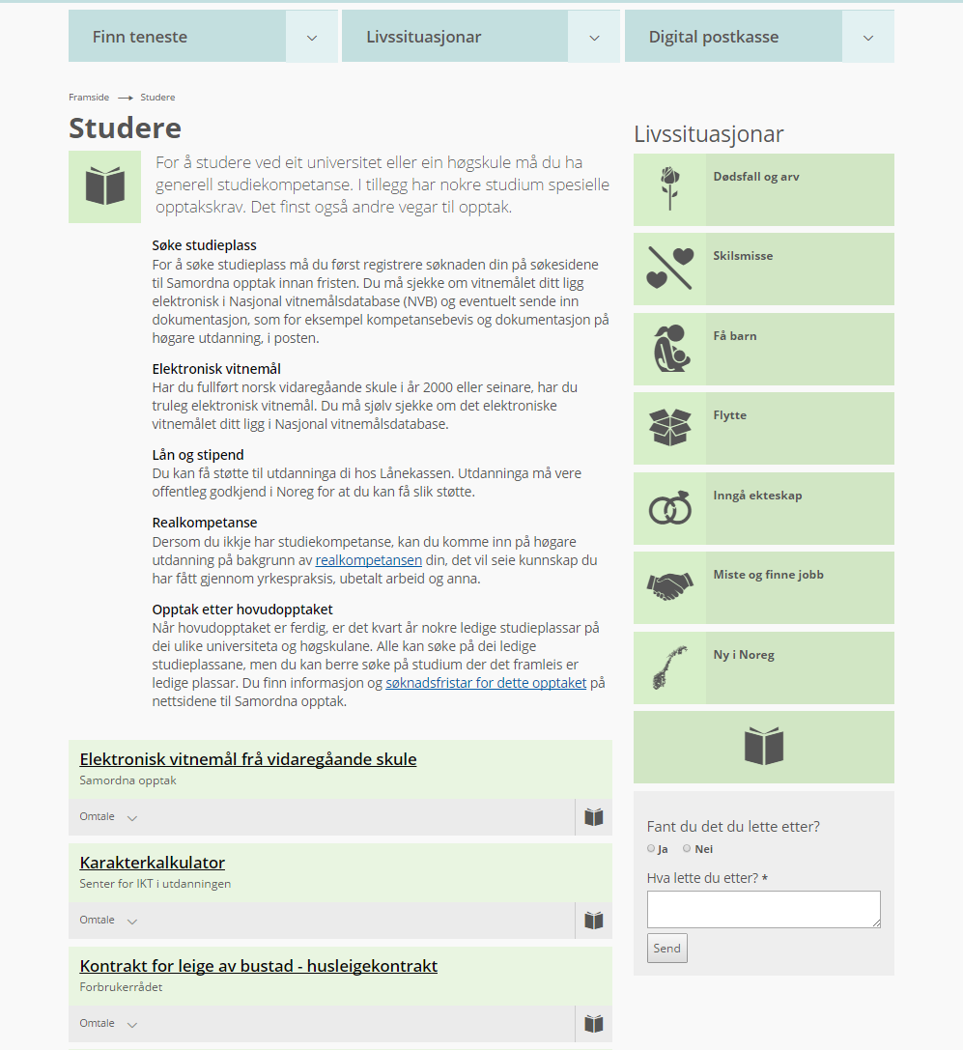
Innhold på en livssituasjons-side
Informasjon
Andre
livs-situasjoner
Aktuelle tjenester
Notes:
Manus:
Her ser du innholdet på livssituasjonssiden ‘Studere’.
På en livssituasjons-side finner du
informasjon - kort informasjon om den aktuelle livssituasjonen
aktuelle tjenester - en opplisting av tjenester som hører til denne livssituasjonen
andre livssituasjoner – de ulike livssituasjonene som du finner på nettstedet.
Klikk på den eller de tjenestene som er aktuelle for deg.

Slide 17
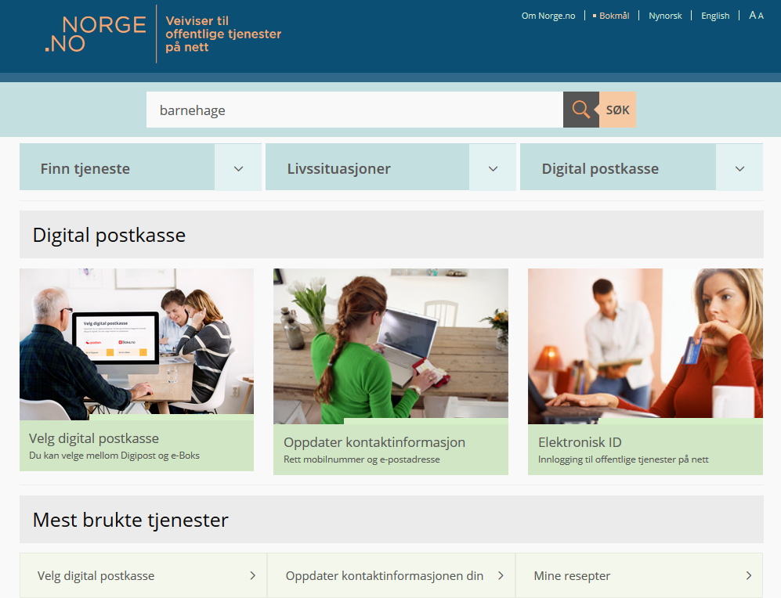
Å avgrense søket til én kommune
Skriv «barnehage» i søkefeltet
Notes:
Manus:
Her skal du avgrense et resultat til å gjelde tjenester fra én bestemt kommune. I eksempelet skal du finne søknad om barnehageplass i Fusa kommune.
Skriv først inn barnehage i søkefeltet på Norge.no.
Bakgrunnsinformasjon til læreren:
En kan bruke både søkefeltet eller menypunktet ‘Finn tjeneste’ for å få opp en resultatliste over barnehage-tjenester. (Bruker du ‘Finn tjeneste’, klikker du på ‘Barn og familie i nedtrekksmenyen, og så på ‘Barnehage’ i neste nedtrekksmeny. )

Slide 18
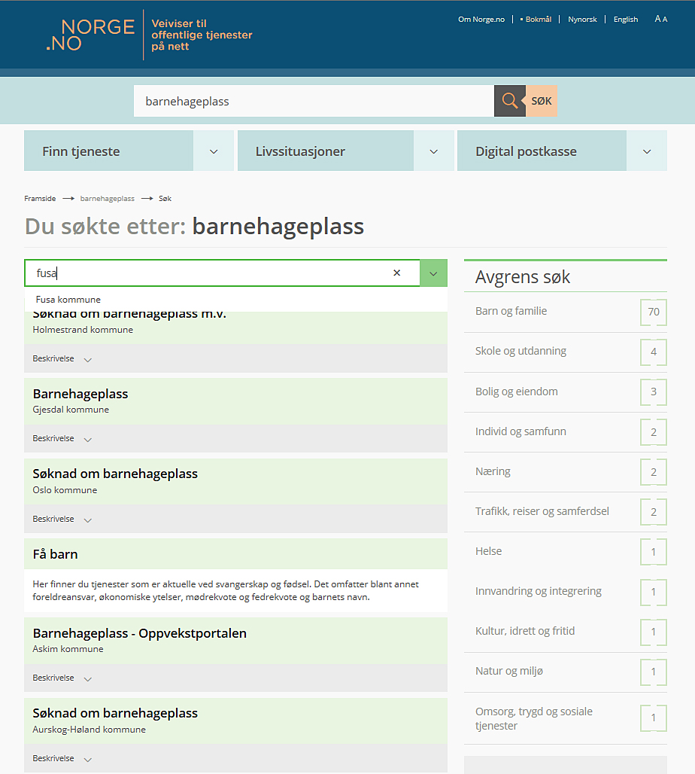
Bruk feltet «Skriv inn kommunenavn»
Skriv inn kommunenavnet
Klikk på kommunenavnet som kommer opp
1
2
Notes:
Manus:
Skriv inn kommunenavnet i feltet der det står: ‘Skriv inn kommunenavn’. (Dette er et annet søkefelt enn ‘Søk’-feltet øverst på siden). Når du starter å skrive inn navnet, kommer kommunenavnet etter hvert opp i feltet. Klikk på kommunenavnet. Du får da opp tjenestene fra den aktuelle kommunen øverst i resultatlisten.
Bakgrunnsinformasjon til læreren:
Dersom tjenesten en skal finne er statlig og en har avgrenset søket til en kommune, får en opp feilmeldingen ’Søket ditt gav ingen resultat’.
Feltet med valg av kommune er ikke ferdig utviklet. En får derfor ikke noen tilbakemelding om en skriver inn et navn som ikke er et kommunenavn. ‘Enter’ kan heller ikke benyttes i alle situasjoner.

Slide 19
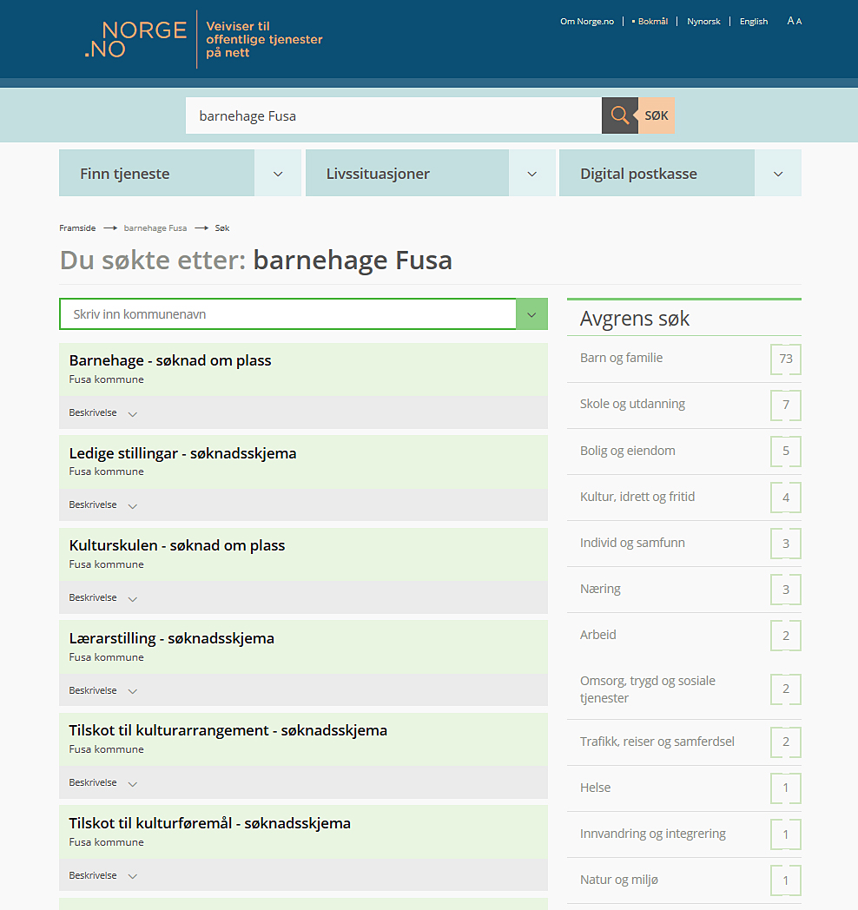
Resultatet etter avgrensing av søket
Klikk på tittelen for å få opp tjenesten
Notes:
Manus:
Klikk på tittelen for å få opp tjenesten.

Slide 20
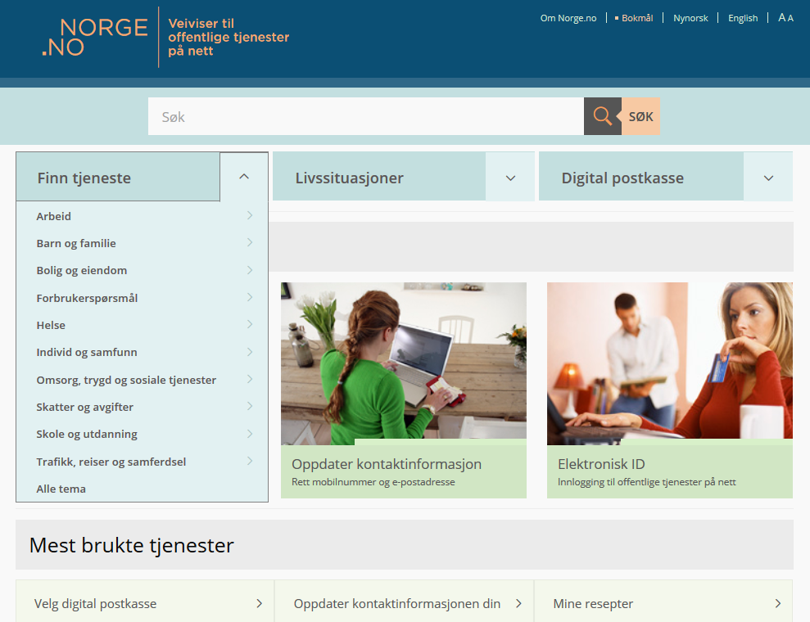
Oppgave 1. Bruk menyen «Finn tjeneste»
Du skal kjøpe bruktbil og ønsker å finne ut om det er heftelse på kjøretøyet.
Bruk menyen «Finn tjeneste».
Notes:
Bakgrunnsinformasjon til læreren:
Ein ‘heftelse’ er en rettighet noen har på bilen. Bilen kan for eksempel være brukt som pant for å ta opp et lån.
En trenger ikke logge inn for å komme til denne tjenesten. En trenger derfor ikke noen elektronisk ID for å løse denne oppgaven.
Slik løser en oppgaven:
Klikk på menyen ‘Finn tjeneste’.
Klikk i nedtrekksmenyen på ‘Trafikk, reiser og samferdsel’.
Klikk på ‘Kjøretøy’ i neste nedtrekksmeny.
Klikk på tjenesten ‘Heftelser i motorvogn’ som kommer opp i listen over tjenester.
Her kan en skrive inn et registreringsnummer og få opp info om ev. heftelser. En trenger ikke logge inn for å komme til denne tjenesten.

Slide 21
Oppgave 2. Finn tjeneste via «SØK»
Du skal ut på en reise og trenger Europeisk helsetrygdkort.
Bruk søkefeltet på Norge.no til å bestille et slikt kort.
Notes:
Bakgrunnsinformasjon til læreren:
Slik løser en oppgaven:
Skriv inn søkeordet i søkefeltet. Både søkeordene europisk helsetrygdkort, helsetrygdkort, helsekort, bestille osv. gir resultat
Klikk på tjenesten Bestill helsetrygdkort i resultatlisten
Du kommer til informasjon om helsetrygdkortet på Helsenorge.no
Klikk så på Bestill Europeisk helsetrygdkort på denne siden.
(Logg inn med en elektronisk ID for å bestille kortet.)

Slide 22
Oppgave 3. Finn tjeneste via «Livssituasjoner»
Du venter barn og ønsker å finne ut hvor mye du får i foreldrepenger.
Bruk «Livssituasjoner» til å finne denne tjenesten.
Notes:
Bakgrunnsinformasjon til læreren:
Løsning av oppgaven:
1. Klikk på menypunktet ‘Livssituasjoner’ oppe på siden.
2. Klikk på ‘Få barn’ i nedtrekksmenyen som kommer opp. Alternativt: Klikk på boksen/ikonet ‘Få barn’ nede på framsiden.
3. Rull nedover siden til du ser ‘Foreldrepengeveileder – kalkulator’ i listen over tjenester.
4. Klikk på tittelen på tjenesten og du kommer til kalkulatoren på Nav.no.
(Du trenger ikke logge inn for å bruke denne kalkulatoren)

Slide 23
Notes:
Vi vil gjerne ha tilbakemeldingerr fra deg!
Dersom du eller kursdeltakerene har forslag til forbedringer av denne presentasjonen, setter vi stor pris på om du videreformidler dette til oss i Difi. Var det for eksempel nok informasjon til deg som lærer? Skulle hvert steg i å finne tjenester vært nærmere forklart eller var det for detaljert forklaring og for mange lysark? Var det informasjon som manglet i presentasjonen?
Send tilbakemeldingene til e-postadressen brukerstotte@difi.no og merk e-posten med Digidel.
Takk for hjelpen!

